Slide 1
Мобільний модуль
Проектна діяльність Ремінного Максима та Кондріяненка Вітера

Slide 2
Чому ми обрали цю тему?
Модуль який ми створюємо це багато функціональний пристрій.
Його буде можна використовувати у найрізноманітніших ситуаціях тому користі буде багато.
Наприклад: пересувний маніпулятор на складах, сховищах та полицях магазинів, мобільні камери відео спостереження, які змінюючи своє положення будуть значно ефективніші, кошики-транспортники для предметів та людей, мініатюрні маніпулятори- асистенти на робочому столі. І багато чого іншого…

Slide 3
Аналоги
Єдиний аналог який я знайшов: у дуже сучасних аптеках є маніпулятор який пересувається по полиці в залежності від потреби дістати один чи інший припарат. Аптекар вводить код, індекс або назву а маніпулятор дістає коробочку.

Slide 4
Вимоги до проєкту
1) Адаптивність до різних ситуацій
2) Доступність для різних верств населення
3) Проект має працювати

Slide 5
Одна проблема і як ми її вирішили
Підчас проєктування ми зіштовхнулися з проблемою що кріплення яке було з самого початку було дуже не зручне і дуже затратне для користування у малих просторах або об’ектах. Тому ми розробили два аналоги мобільного модулю. Для малих та великих масштабів праці.
Про ці аналоги йтиметься далі…

Slide 6
Рухомий модуль для великих відстаней
Спочатку ми розглянемо перший варіант кріплення для пересування модулю наприклад по вулиці міста.

Slide 7

Це рейка (приближений малюнок)
По ній буде пересуватися сам модуль.

Slide 8
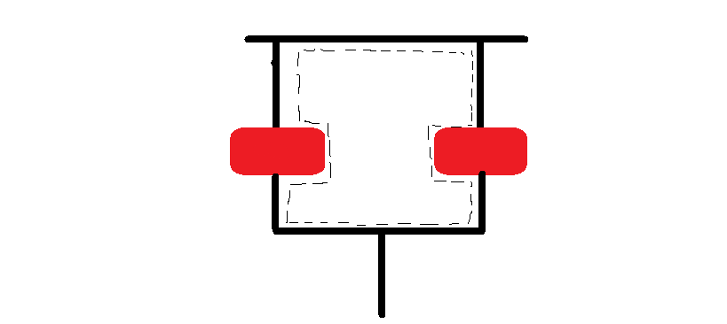
Рухома частина (схематичне зображення)
Це спрощенне схематичне зображення рухомої частини з виходом для модуля.

Slide 9
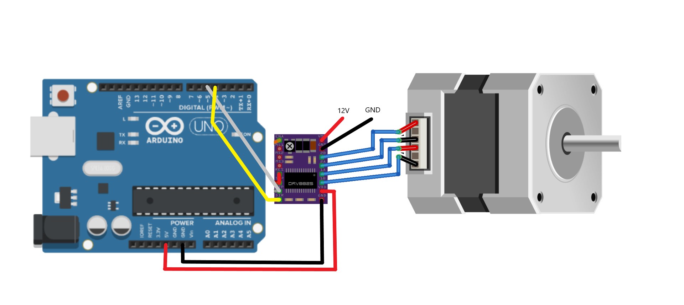
Схема
На цій схемі застосовано спрощення у вигляді одного а не двух моторів.

Slide 10
код
int steppin=5;
int dir=4;
void setup()
{
pinMode (dir, OUTPUT);
pinMode (steppin, OUTPUT);
}
void loop()
{
if (analogRead(A3)>700)
{
step (true,500-analogRead(A3));
}
if (analogRead(A3)>700)
{
step (false,analogRead(A3)-500);
}
}

Slide 11
Код ( друга частина)
void step(boolean dir,int steps)
{
digitalWrite(dir,dir);
delay(50);
for(int i=0;i<steps;i++){
digitalWrite(steppin, HIGH);
delayMicroseconds(100);
digitalWrite(steppin, LOW);
delayMicroseconds(100);
}
}

Slide 12
Перелік компонентів
Проводки;
Драйвер DRV8825 (x2);
Шаговий мотор 17HS2408 (x2);
Ролик (х2);
Гвинти М5;
Гайки М5;
Шайби М5;
Шурупи;
Arduino Uno (x1);
Макетна плата (х1);
Рейка (х1);
Блок живлення 12V (x1);
*перелік компонентів може змінюватись, залежно від потреб покупця.

Slide 13
Рухомий модуль для малих відстаней
тепер ми розглянемо другий варіант кріплення для пересування модулю наприклад по робочому столі.

Slide 14
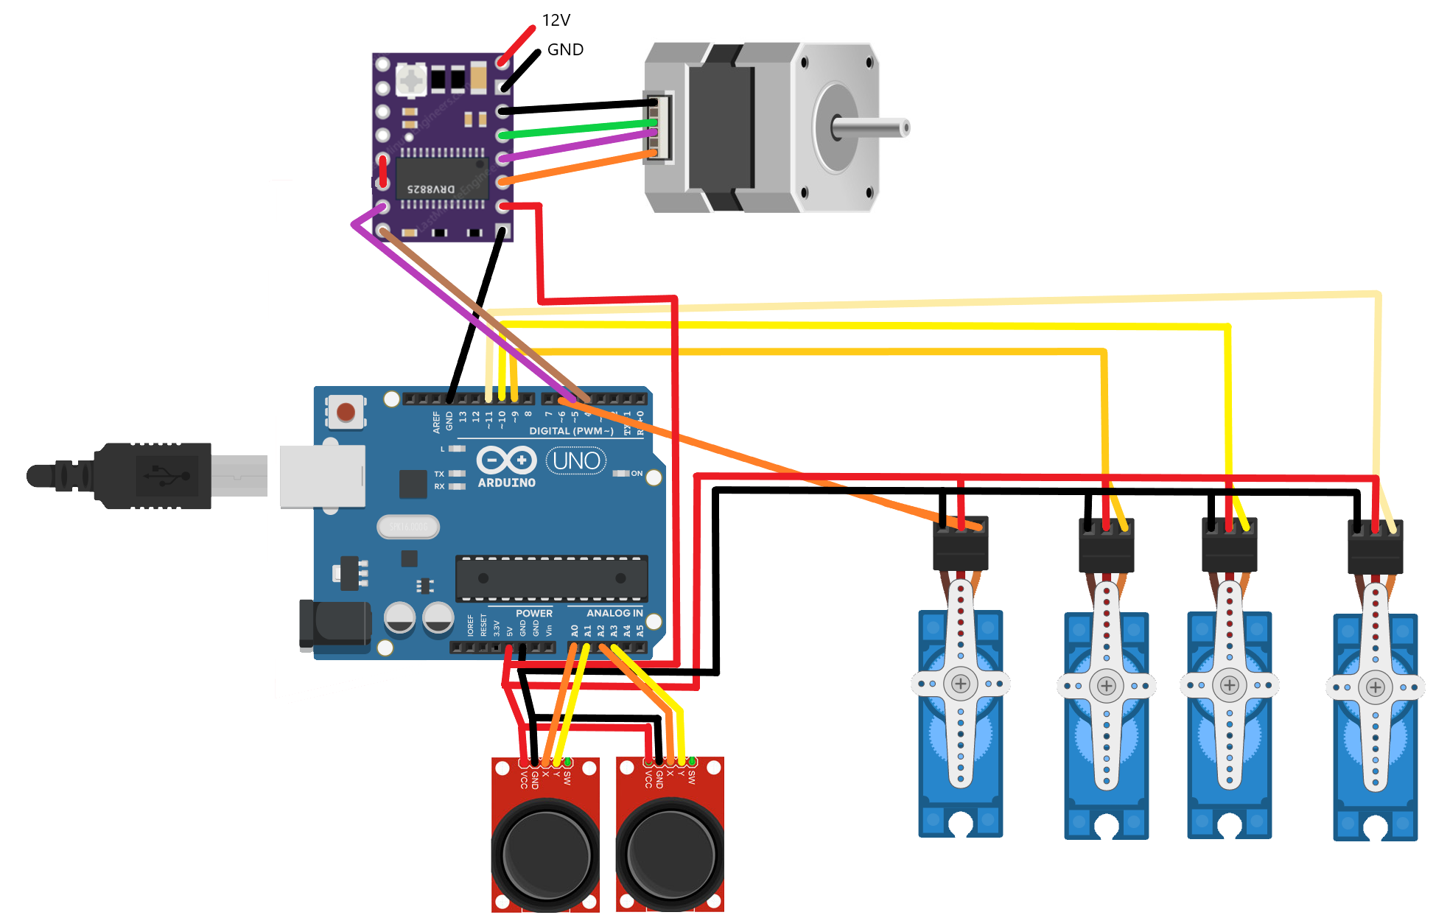
По своїй суті цей модуль бу рухатися разом з пасом на не великі відстані

Slide 15
Код
#include <Servo.h>
Servo servo1;
Servo servo2;
Servo servo3;
Servo servo4;
int angle1=0; // кут початкового положення
int angle2=180; // кут початкового положення
int angle3=0; // кут початкового положення
int angle4=0; // кут початкового положення
int steppin=5;
int dir=4; // напрям 1 - вперед 0 - назад
void setup()
{
servo1.attach (11); // піни до яких підключений сервомотор
servo2.attach (10); // піни до яких підключений сервомотор
servo3.attach (9); // піни до яких підключений сервомотор
servo4.attach (6); // піни до яких підключений сервомотор
servo1.write (angle1); // початкове положення
servo1.write (angle2); // початкове положення
servo1.write (angle3); // початкове положення
servo1.write (angle4); // початкове положення

Slide 16
Код (друга частина)
pinMode (dir, OUTPUT);
pinMode (steppin, OUTPUT);
}
void loop()
{
angle1=map(analogRead(A0),0,1023,0,180); // перетворення значень з потенціометра для серомотора
angle2=map(analogRead(A0),0,1023,180,0); // перетворення значень з потенціометра для серомотора
angle3=map(analogRead(A1),0,1023,0,180); // перетворення значень з потенціометра для серомотора
angle4=map(analogRead(A2),0,1023,0,180); // перетворення значень з потенціометра для серомотора
servo1.write(angle1);
servo2.write(angle2);
servo3.write(angle3);
servo4.write(angle4);
if (analogRead(A3)>700)
{
step (true,500-analogRead(A3));
}
if (analogRead(A3)>700)
{
step (false,analogRead(A3)-500);
}
}

Slide 17
Код (третя частина)
void step(boolean dir,int steps) // довго пояснювати (для шагового мотора)
{
digitalWrite(dir,dir);
delay(50);
for(int i=0;i<steps;i++){
digitalWrite(steppin, HIGH);
delayMicroseconds(100);
digitalWrite(steppin, LOW);
delayMicroseconds(100);
}
}

Slide 18
Компоненти
Сервомотори MG996R Tower Pro (х3);
Сервомотори MG996R (х1);
Картон;
Проводки;
Драйвер DRV8825 (x1);
Шаговий мотор 17HS2408 (x1);
Зубчастий ролик (х2);
Зубчастий ремінь (х1);
Гвинт М5 (х2);
Гайка М5 (х4);
Шайба М5 (х4);
Шуруп (+-х20);
Arduino Uno (x1);
Макетна плата (х1);
Рейка (х1);
Блок живлення 12V (x1);

Slide 19
Висновок:
Цей проєкт можна покращити та допрацювати . Кожен може його переробити під свої вимоги.

Slide 20
Чи залишилися питання?

